Slide 1
SOSYOLOJİ TARİHİ
4
DTCF, Sosyoloji Bölümü
2020 Bahar Dönemi
Doç.Dr. Nuran Savaşkan Akdoğan

Slide 2
MODERN ÇAĞLAR
Rönesans
Kentlerin Doğuşu
İnsan Doğası
Sözleşme Kuramları
Machiavelli
Vico

Slide 3
Kentlerin doğuşu
Feodalite ve yeni toplum türleri
Ortaçağ toplumu ve reform tartışmaları
Rönesans
Aydınlanma

Slide 4
Rönesans
İnsan doğası
Machiavelli
Sözleşme kuramcıları
Hobbes, Locke ve Rousseau
Toplumsal farklılaşma, eşitsizlik, iş bölümü, özel mülkiyet

Slide 5
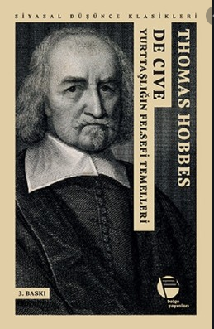
Toplum Sözleşmesi Teorisi: İlahi Yasa nosyonları ile dinsel egemenlik anlayışlarını reddeden, alternatif bir dünya görüşü
Thomas Hobbes (1588–1679)
İnsan doğası; asosyal, egoist ve bireyci
Doğa durumu X Toplumsal durum
Devlet - bireysel güvenlik
Bütün kudret ve gücün tek bir kişiye veya tek bir iradeye indirgenebilecek bir heyete devredilmesi.

Slide 6
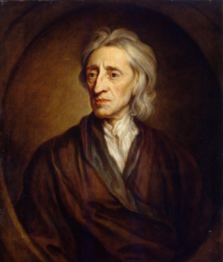
John Locke (1632-1704)
Doğa durumu; barış, iyi niyet ve karşılıklı güven
Rasyonel insanlar
Toplumsal çatışma ve uzlaşmaz çıkarlar;
özel mülkiyet
toplumsal eşitsizliğin
Toplumsal sözleşme
iktidarın teminatı
Otorite
Meşruiyet
Sözleşme koşulları

Slide 7
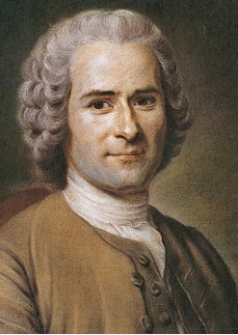
Jean-Jacques Rousseau (1712-1778)
Topluluk yaşamı X doğal haklar
Birey, doğal hak ve özgürlüklerini daha kapsamlı bir varlık olan genel iradeye ile temin eder
Halkın iradesi
Egemenlik
Doğrudan demokrasi

Slide 8
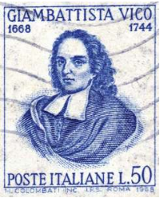
Aydınlanma Çağı
Tarih Felsefesi
Giambattista Vico (1668 – 1774)
Yeni Bilim
Toplumu organik bir bütün
İnsan doğasına ilişkin değişmez anlayışın reddi
İnsan aklının geçirdiği evreler, dinamik doğa, değişen toplum nosyonu
Doğa bilimlerinin konusu insan bilimlerinden farklıdır
İnsan eylemi, bütün temel alındığında anlamlıdır
Toplum teorisi; aktif özne, insan deneyimleri, zihinsel durum

